Slide 1
22.10.05
Chapter 16. RNN과 Attention을 사용한 자연어 처리
16.1-1. Character RNN 사용해, 셰익스피어 문체 생성
16.1-2. Stateless RNN, Stateful RNN
16.2 감성 분석 (영화리뷰에서 평가자의 감정 추출)
16.3 신경망 기계번역 (Encoder-Decoder)
16.4 Attention 메카니즘
화학데이터기반연구센터 이주현

Slide 2
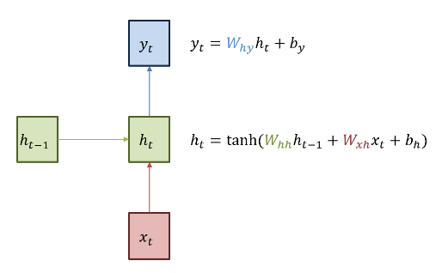
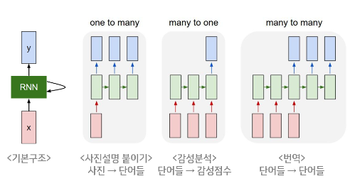
* RNN
RNN은 히든 노드가 방향을 가진 엣지로 연결돼 순환구조를 이루는(directed cycle) 인공신경망의 한 종류로, 음성, 문자 등 순차적으로 등장하는 데이터 처리에 적합한 모델
시퀀스 길이에 관계없이 인풋과 아웃풋을 받아들일 수 있는 네트워크 구조이기 때문에 필요에 따라 다양하고 유연하게 구조를 만들 수 있다는 점이 RNN의 가장 큰 장점
* RNN의 기본 구조
녹색 박스는 히든 state , 빨간 박스는 인풋 X, 파란 박스는 아웃풋 Y
현재 상태의 히든 state h_{t}는 직전 시점의 히든 state h_{t−1}를 받아 갱신
현재 상태의 아웃풋 y_{t}는 h_{t}를 전달받아 갱신되는 구조
히든 state의 활성함수(activation function)은 비선형함수인 하이퍼볼릭탄젠트(tanh)

Slide 3
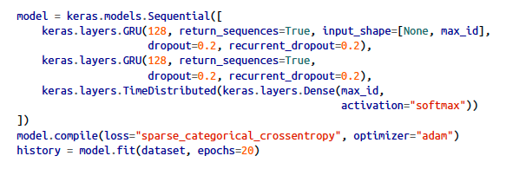



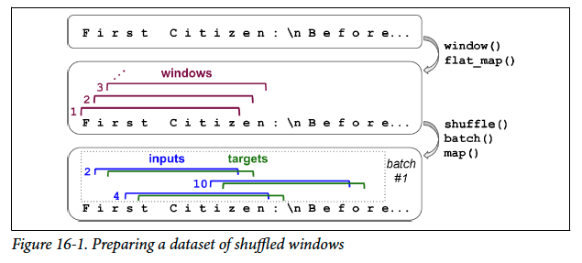
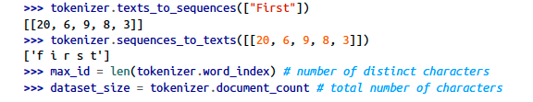

16.1-1. Character RNN 사용해, 셰익스피어 문체 생성
Character RNN
- 문장에서 다음 글자를 예측하도록 훈련
① 순차 데이터 셋 나누기 (training, validation, test set)
② 순차 데이터를 윈도 여러 개로 자르기
③ Character RNN 모델 만들고 훈련하기
④ Character RNN 모델 사용
⑤ 가짜 셰익스피어 텍스트 생성
이전 글자 100개를 기반으로 다음 문자를 예측하기 위해
-128 units인 GRU layer 사용
- input과 hidden state에 20% dropout
Timedistributed ; 매 step마다 cost계산되고 각 지점에서 오류가 전파된다
- 고유 글자수 39개, 이층 39개의 유닛(max_id)를 가져야한다
- 각 글자에 대한 확률을 출력
how are yo 다음에 u를 예측
Tokenizer ; character → integer (모든 글자를 각기 다른 id에 매핑)
Window() ; 긴 시퀀스를 작고 많은 window들로 나눔(짧은 문자열)
이 문자열 길이만큼 역전파가 일어난다.
0-100, 1-101 window
Model ; tensor 형식을 띠고 있어야함, Flat_map()을 통해 flatten작업을 해야함
Input : 0- 100 Target : 1-101

Slide 4
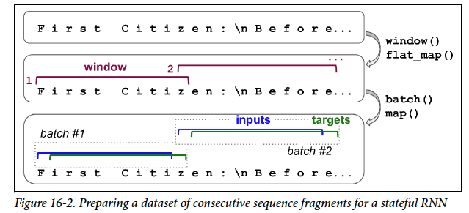
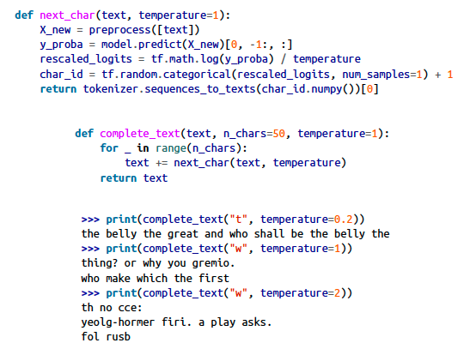
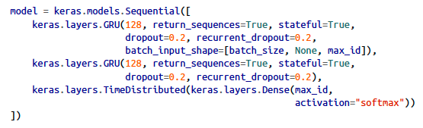
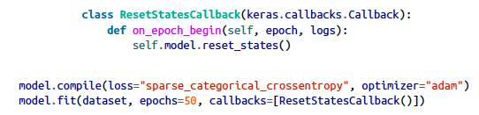
16.1-2. Stateless RNN, Stateful RNN
* Stateless RNN
지금까지 상태가 없는 RNN, 훈련 반복마다 모델 은닉상태를 0으로 초기화
* Sateful RNN
- 훈련 배치 후, 마지막 상태를 다음 훈련 배치의 초기상태로 사용
- 역전파는 짧은 시퀀스에서 일어나지만, 모델이 장기간 패턴을 학습할 수 있음
- 데이터셋 Shift= window_length만큼, 셔플 사용하면 안된다
Batch 1-32, 33-64
Char-RNN model을 사용해 새로운 텍스트를 만들기 위해서는 약간의 텍스트를 입력해야한다. 이렇게 새로운 문장을 계속 만들다 보면 계속 같은 단어가 반복됨
* tf.random.categorical() : 모델이 추정한 확률을 기반으로 다음 글자를 무작위로 선택할 수 있음, 더 다양한 텍스트를 생성
- temperature : 0에 가까울수록 높은 확률을 가진 글자를 선택
temperature 0.2/1.0/2.0 중 1일때 가장 작 작동함
매 에포크마다 state를 reset 해줘야함

Slide 5
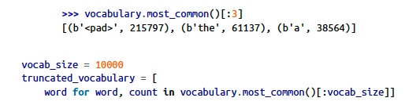


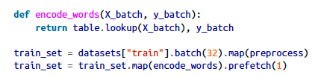
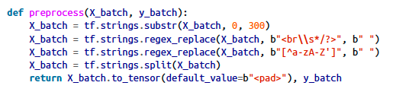
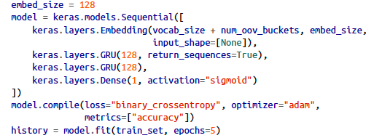
16.2 감성 분석 (영화리뷰에서 평가자의 감정 추출)
MNIST ; 시각화 기본 예제
IMBD(영화리뷰 데이터베이스) ; 자연어 처리 기본 예제
- 25,000 Training set 20,000 Test set
- Label negative 0, positive 1
①
②
③
X_train ; 리뷰들의 리스트, 각리뷰들은 넘파이 정수 배열로 표현
각 정수는 하나의 단어를 나타낸다.
④
전처리 함수 ; 리뷰 중 앞 300글자만 남긴다 (속도 빨라지고 성능 큰 영향 X)
- 불필요한 문자 없애고, 스페이스 기준으로 나눔
- <pad> ; 동일한 길이가 되도록 패딩
① Vocabulary 생성
- 모든 데이터 전체 검사, 단어가 몇 번 나왔는지 체크
② 모든 단어를 사용할 필요 X (자주 등장한 단어 10,000개만 사용)
③ Lookup table 생성
- 각 단어를 id로 바꾸는 전처리 단계, 최종 훈련 data set
④ 모델 훈련
임베딩 레이어의 입력은 [batch size, time steps]
출력은 [batch size, time steps, embedding size]
Sigmoid : Label negative 0, positive 1

Slide 6
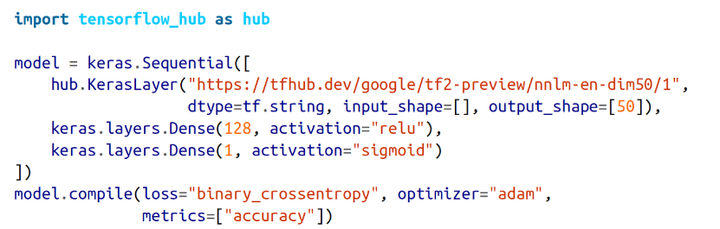
16.2 감성 분석 (영화리뷰에서 평가자의 감정 추출)
① 마스킹
- 모델은 padding token 무시하고 학습해야한다
- mask_zero=True 로 하면 무시된다
② 사전훈련된 임베딩 재사용
- Hub에 들어가면 미리 학습되어 있는 embedding layer 가 많다
- 사전훈련된 모델 쉽게 다운로드해서 사용, 컴포넌트를 모델에 추가

Slide 7
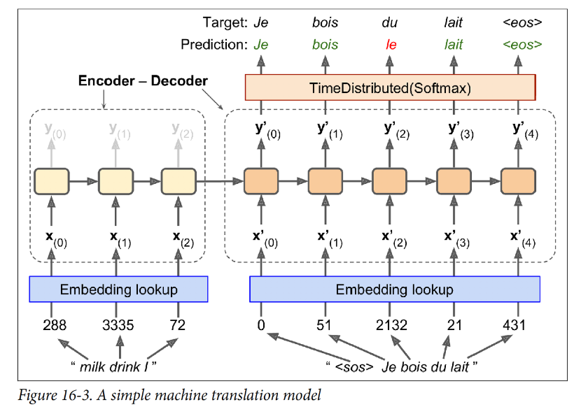
16.3 신경망 기계번역 (Encoder-Decoder)
Ex) 영어문장을 프랑스어로 번역
- 영어 문장은 인코더 주입되기 전 거꾸로 뒤집힌다.
- 영어 문장의 시작 부분을 인코더 마지막으로 주입 (디코더가 번역할 천 번째 단어)
* 신경망 기계 번역
- 각 timestep마다 디코더는 vocabulary dictionary에 있는 단어에 대한 점수 출력 → output softmax에 입력 → 확률 출력 (가장 높은 확률의 단어가 출력)
- 각 단어별로 id를 가지며, 임베딩 레이어를 통과해 얻은 값들이 인코더-디코더의 입력으로 들어감
- Je 20%, Tu 1% : Je 출력

Slide 8
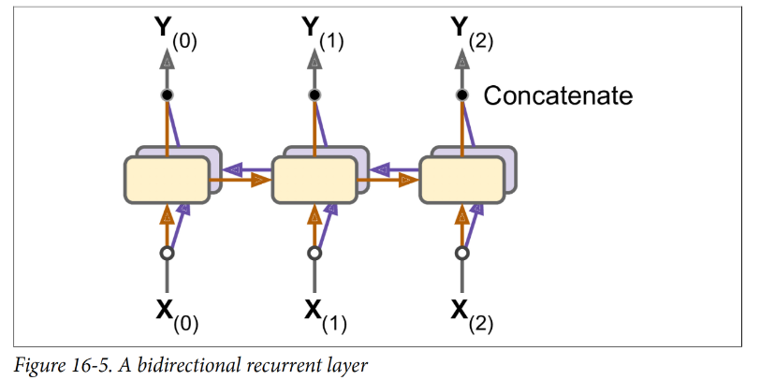
16.3 신경망 기계번역 (Encoder-Decoder)
각 teimestep에서 일반적인 순환 층은 과거와 현재의 입력만 보고 출력 생성
시계열 예측시엔 적합하지만, 신경망 기계 번역같은 작업에는 맞지 않음
① 양방향 RNN
② 빔 검색 (짧은 문장에서 잘 작동)
스텝마다 무조건 가장 가능성 있는 단어를 출력해서는 최적의 번역을 만들지 못함
Beam search : K개 가능성 있는 문장의 리스트를 유지
디코더 단계마다 이 문장의 단어를 하나씩 생성하여 가능성 있는 K개의 문장을 만든다 (=K Beam width 빔 너비)
Ex) k=3
프랑스어 Comment vas-tu? ▶ How are you로 번역
첫 스텝 how 75%, what 3%, you 1%
처음 모델: how 다음에 will 36%, are 32%, do 16%의 확률을 출력
두번째 모델: what 다음에 are 50%
how will 75% * 36% = 27%
how are 24%
how do 12%
확률은 how will이 제일 높지만 how are은 제거되지 않는다.
이 과정을 반복
how do you do 7%
how are you <eos> 6%
how are you doing 3%
how will은 제거된다.
케라스 : Bidirectional 사용
입력을 왼쪽에서 오른쪽으로 통과시키는 layer, 오른쪽에서 왼쪽으로 통과시키는 layer
입력이 10이면, 출력은 20이 된다

Slide 9
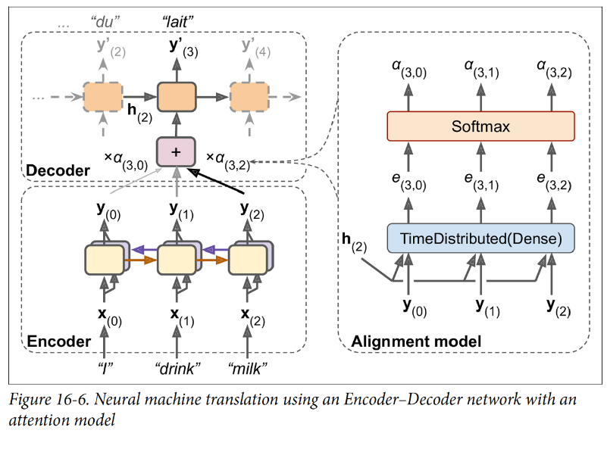
16.4 Attention 메카니즘
빔 검색 : 짧은 문장에서 잘 작동, 기억 문제로 인해 긴 문장에서 잘 작동하지 않음
https://glee1228.tistory.com/3
* 어텐션 메커니즘
- input값 변환하지 않고 그대로 사용, 정보 손실 상대적 작음
- 예측해야 할 단어에 좀 더 초점을 맞추도록 하는 기술
- 입력단어에서 번역까지 경로가 훨씬 짧아, RNN 단기기억의 제한성에 훨씬 적은 영향을 받음
인코더의 모든 출력을 디코더로 전송
→ 각 Timestep에서 디코더의 메모리 셀은 모든 인코더 출력의 가중치 합을 계산 → 집중할 단어 결정
a(t,i) t: timestep i:incoder output weight
Ex) a(3,2) >> a(3,0), a(3,1) ; milk에 집중
* Alignment model (정렬모델, 어텐션 층)
- timeDisctributed클래스를 적용한 dense층
- 하나의 뉴런으로 구성
① 인코더의 모든 출력을 입력으로 받아
② 디코더의 이전 은닉상태를 연결
③ 인코더 출력에 대한 점수를 출력
④ 모든 점수가 소프트맥스 층 통과해, 각 인코더 출력에 대한 최종 가중치를 얻음
⑤ 주어진 디코더 타임스텝에 대한 모든 가중치 합은 1
설명 가능성
input의 어느 부분이 출력에 큰 영향을 주었는지 알 수 있음

